Slide 1
线性方程组的求解

Slide 2
三角形方程组的求解

Slide 3
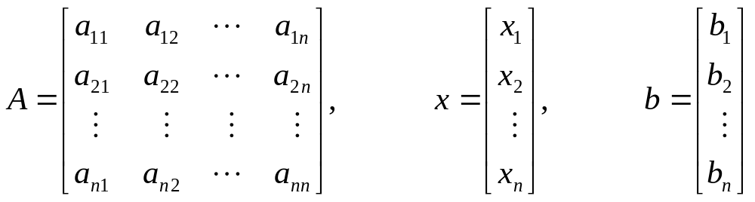
1 三角形方程组的求解
基本术语
线性方程组的定义和符号
a_{1,1}x₁ + a_{1,2}x₂ + … + a_{1,n}x_{n} = b₁
a_{2,1}x₁ + a_{2,1}x₂ + … + a_{2,n}x_{n} = b₂
a_{n,1}x₁ + a_{n,1}x₂ + … + a_{n,n}x_{n} = b_{n}
记为 AX=b

Slide 4
上三角方程组的求解
上三角方程组的回代解法并行化
(1)SISD上的回代算法
Begin
(1)for i=n downto 1 do
(1.1)x_{i}=b_{i}/a_{ii}
(1.2)for j=1 to i-1 do
b_{j}=b_{j}-a_{ji}x_{i}
a_{ji}=0
endfor
endfor
End
可并行化

Slide 5
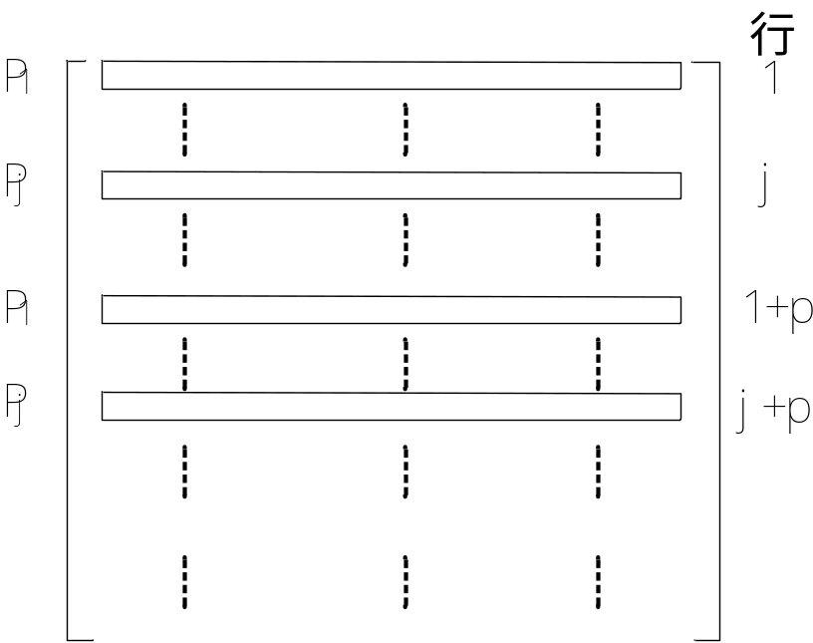
上三角方程组的回代解法并行化
(2)SIMD-CREW上的并行回代算法
- 划分: p个处理器行循环带状划分
- 算法
Begin
for i=n downto 1 do
x_{i}=b_{i}/a_{ii}
for all P_{j}, where 1≤j≤p do
for k=j to i-1 step p do
b_{k}=b_{k}-a_{ki}x_{i}
a_{ki}=0
endfor
endfor
endfor
End // p(n)=n, t(n)=n

Slide 6
三对角方程组的求解

Slide 7
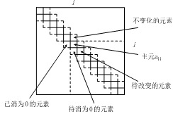
三对角方程组的直接求解法
Gauss消去法(难以并行化)
①消元
②回代
注：由于三对角的
方程组的特殊性，
一次消元或一次
回代，只涉及邻
近一个方程，故
难以并行化。

Slide 8
三对角方程组的直接求解法
奇偶规约求解法(可并行化)
三对角方程可以写成如下形式
f_{i}x_{i-1}+g_{i}x_{i}+h_{i}x_{i+1}=b_{i} i=1~n
f₁=h_{n}=0
  串行算法描述
①利用上下相邻方程消去偶序号方程中的奇下标变量:
f_{2i-1}x_{2i-2}+g_{2i-1}x_{2i-1}+h_{2i-1}x_{2i} =b_{2i-1}
f_{2i}x_{2i-1} + g_{2i}x_{2i} + h_{2i}x_{2i+1} =b_{2i}
f_{2i+1}x_{2i} +g_{2i+1}x_{2i+1}+h_{2i+1}x_{2i+2} = b_{2i+1}
2i-1方程乘上某个数消去2i方程中的f_{2i}x_{2i-1}项, 2i+1方程乘上某个数消去2i方程中的h_{2i}x_{2i+1}项, 使2i方程变为
α_{i}x_{2i-2}+β_{i}x_{2i}+γ_{i}x_{2i+2}=η_{i} i=1,2,…,n/2

Slide 9
三对角方程组的直接求解法
②重复①最终可得:
case 1: case 2:
g₁x₁+h₁x₂ =b₁ .
f₂x₁+g₂x₂+h₂x₃ =b₂ .
f₃x₂ +g₃x₃+h₃x₄=b₃ .
f₄x₃ +g₄x₄ =b₄ .
可以分别得到
g₁x₁+h₁x₂ =b₁ 或 g₁x₁+h₁x₂ =b₁
f₂x₁+g₂x₂ =b₂ f₂x₁+g₂x₂+h₂x₃ =b₂
f₃x₂+g₃x₃ =b₃
解得 x₁,x₂ 或 x₁, x₂, x₃
③回代求解x
并行化分析: ①、②消去奇下标可以并行化；
③回代求解可以并行化

Slide 10
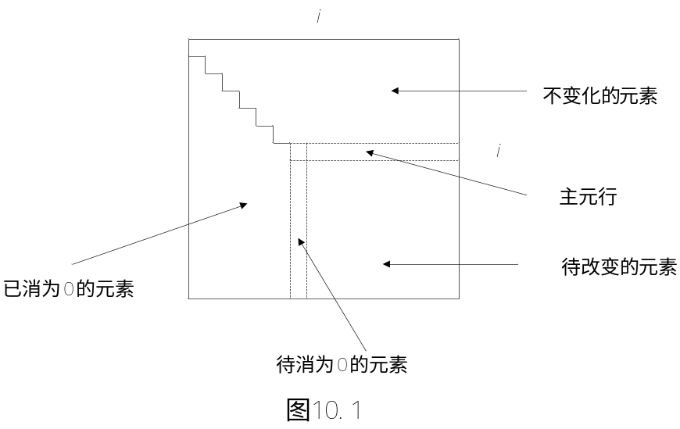
有回代的高斯消去法
算法基本原理
  求解过程分为消元和回代两个阶段，消元是将系数矩阵A化为上三角阵T，然后对TX=c进行回代求解。
  消元过程中可以应用选主元方法，增加算法的数值稳定性。
  下面是消元过程图：

Slide 11
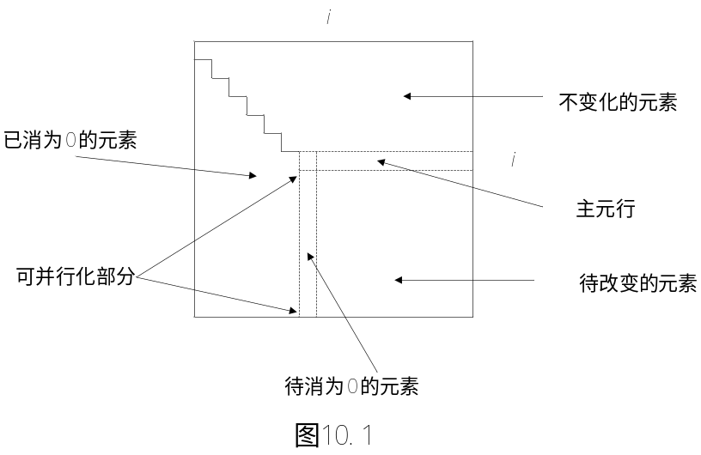
有回代的高斯消去法
并行化分析
  消元和回代均可以并行化；
  选主元也可以并行化；
  消元过程的并行化图示：处理器按行划分

Slide 12
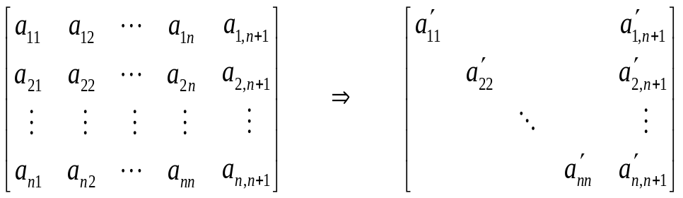
无回代的高斯-约旦法
串行算法原理
①消元: 通过初等行变换,将(A,b)化为主对角线矩阵,
(方便起见, 记b为A的第n+1列)
②求解: x_{j}=a'_{j,n+1}/a'_{jj}

Slide 13
无回代的高斯-约旦法
PRAM-CREW上的并行算法
(1)处理器: n²+n个处理器, 这些处理器排成n×(n+1)的矩阵,
处理器编号为P_{ik}, i=1~n, k=1~n+1
(2)并行化分析
①消元的并行化: // O(n)
for j=1 to n do
for i=1 to n Par-do //第j次消元
for k=j to n+1 par-do
if (i≠j) then a_{ik}=a_{ik}-a_{jk}(a_{ij}/a_{jj})
end for
end for
end for
②求解: for each P_{jj}(j=1~n) Par-do: x_{j} <— a_{j,n+1}/a_{jj} //O(1)
(3)时间分析: t(n)=O(n), p(n)=O(n²), c(n)=O(n³) 成本最优？

Slide 14
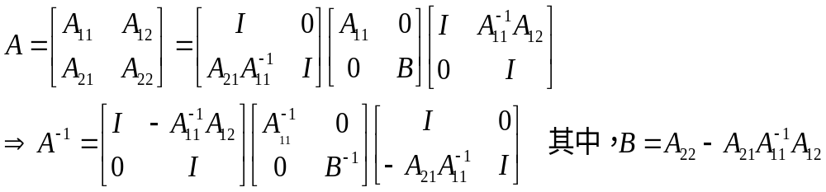
无回代的高斯-约旦法
成本最优？
串行算法的最优时间：由于 x=A⁻¹b
①A⁻¹b(假设已有A⁻¹): O(n²)
②求A⁻¹:
∴求A⁻¹需要: 2次n/2×n/2矩阵的逆 i(n/2)
6次n/2×n/2矩阵的乘 m(n/2)
2次n/2×n/2矩阵的加 a(n/2)
i(n)=i(n/2)+6m(n/2)+2a(n/2)
a(n/2)=n²/2, m(n/2)=O((n/2)^{x}) 2<x<2.5
=> i(n)=O(n^{x}) 综上，串行算法的最优时间为O(n^{x}) 2<x<2.5

Slide 15
迭代求解的高斯-赛德尔法

Slide 16
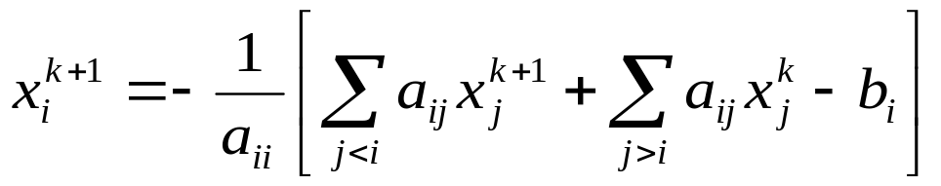
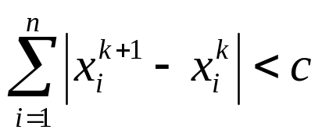
迭代求解的高斯-赛德尔法
串行算法原理
如果对某个k, 给定的误差允许值c有
则认为迭代是收敛的。
并行化分析
由于每次迭代需要使用本次迭代的前面部分值，因而难以
得到同步的并行算法，下面给出一个异步的并行算法。

Slide 17
迭代求解的高斯-赛德尔法
MIMD异步并行算法
  N个处理器(N≤n)生成n个进程, 每个进程计算x的一个分量
  算法
Begin
(1)old_{i} ← x_{i}⁰, new_{i} ← x_{i}⁰
(2)生成进程i
(3)进程i
repeat
(i) old_{i} ← new_{i}
(ii)new_{i} ← (b_{i}-∑_{k<i}a_{ik}×old_{k}-∑_{k>i}a_{ik}×old_{k})/a_{ii}
until ∑_{i=1~n}| old_{i} - new_{i} |<c
x_{i} ← new_{i}
End

Slide 18
稀疏线性方程组的并行化求解

Slide 19
线性方程方程的并行化方法
线性方程组选择算法的考虑因素
  系数矩阵A的结构
    dense Gaussian elimination, etc
    Sparse iterative method
    triangular substitution, odd-even reduction
    certain PDEs multigrid, etc
  计算精度要求
    Gaussian elimination: more accurate, more expensive
    Conjugate gradients: less accurate, less expensive
  计算环境要求
    architecture, available languages, compiler quality
    libraries?

Slide 20
线性方程方程的并行化方法
求解方法的并行化
(1)直接解法的并行化(用于稠密线性方程组)
- Gauss消去法(包括选主元的Gauss消去法)
- Gauss-Jordan消去法
- LU分解法
(2)迭代法的并行化(用于稠密和稀疏线性方程组)
- Jacobi
- Gauss-Seidel(可异步并行化)
- Jacobi OverRelaxation(JOR)
- Gauss-Seidel OverRelaxation(SOR)
- Conjugate Gradient

Slide 21
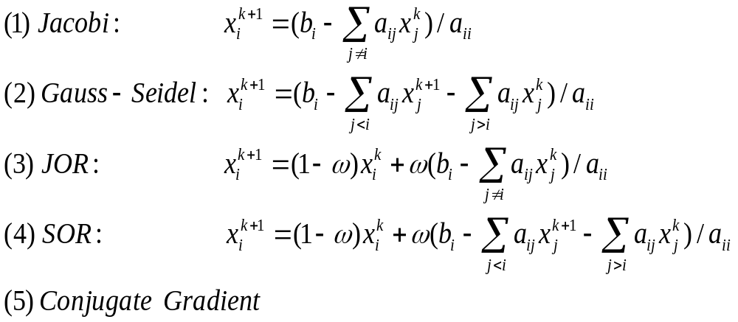
稀疏线性方程方程的迭代解法
迭代解法

Slide 22
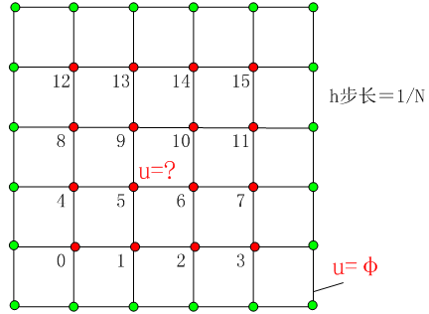
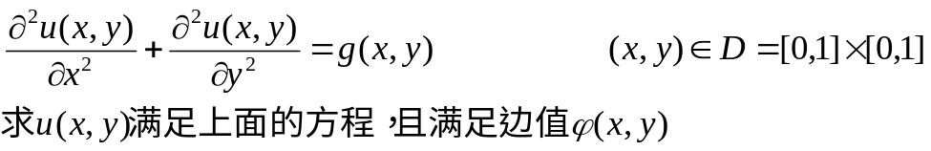
高斯-赛德尔迭代法的并行化
由PDE（偏微分方程）离散产生的稀疏线性方程组
(1)Laplace方程

Slide 23
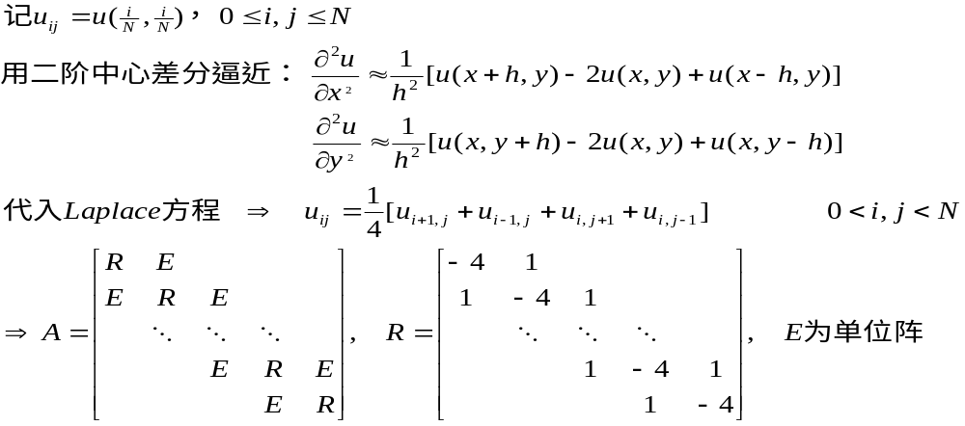
高斯-赛德尔迭代法的并行化
(2)由五点格式的离散化(假设g(x,y)=0)

Slide 24
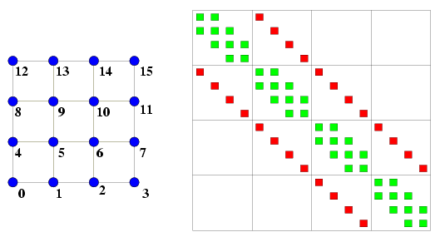
高斯-赛德尔迭代法的并行化
A为稀疏的块三对角矩阵

Slide 25
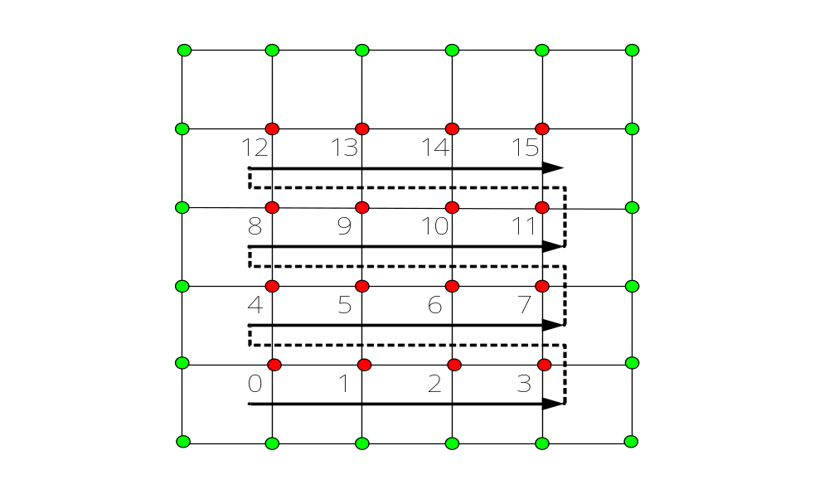
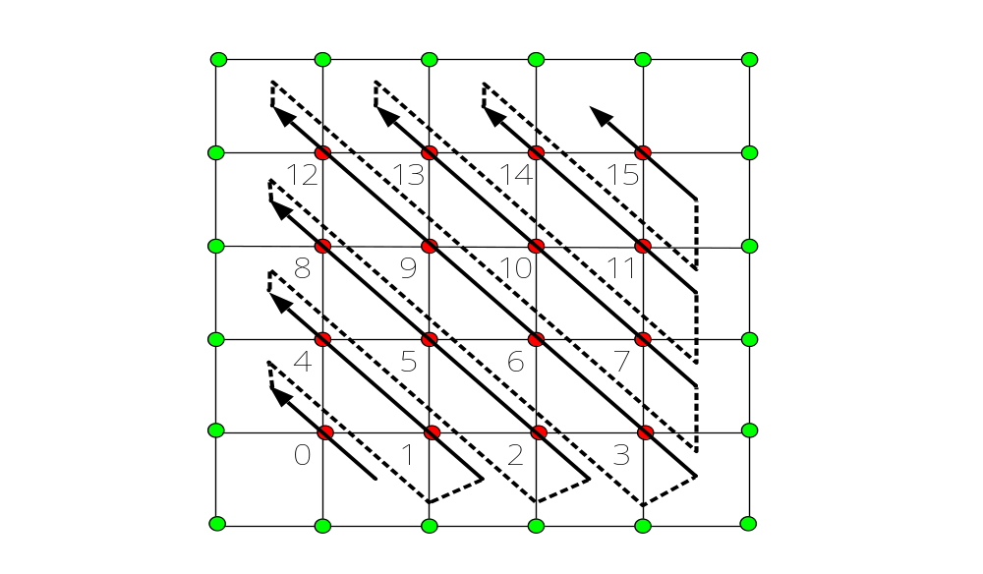
高斯-赛德尔迭代法的并行化
Gauss-Seidel迭代解法的并行化
(1)两种串行算法的计算顺序及其并行化
顺序1 顺序2
注: 顺序1难以并行化；顺序2可以小规模并行化

Slide 26
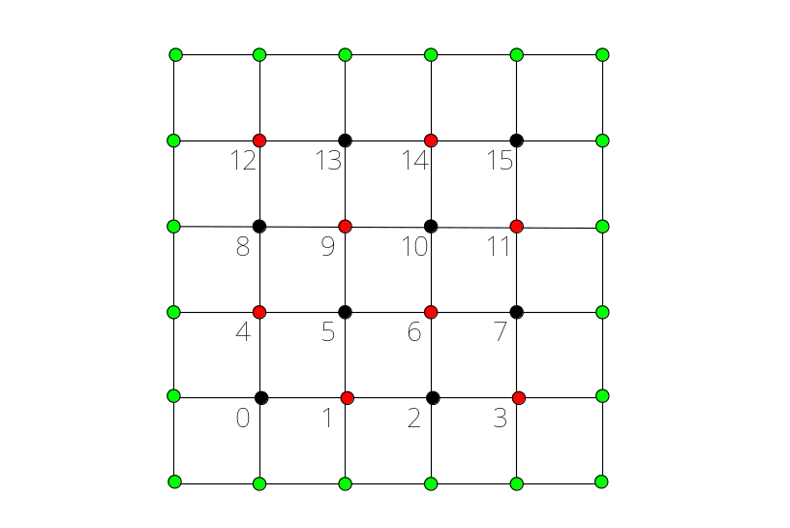
高斯-赛德尔迭代法的并行化
(2) 红黑着色并行算法
①并行计算所有的红点
②并行计算所有的黑点
③重复①、②直至满足精度要求

